Slide 1
Skrivande svenska kvinnor
Tre författarskap från 1700- och 1800-talet
LITTERATURBANKENS SKOLA

Slide 2
Hedvig Charlotta Nordenflycht (1718–1763)
En av Sveriges första professionella kvinnliga författare.
Hon föddes in i en rik familj och fick ta del av brödernas utbildning.
Senare gifte hon sig med en av familjens privatlärare, men han dog kort efter bröllopet.
Det blev ett startskott för Nordenflychts författarskap,
dels genom debuten Den sörjande turtur-duvan (1743), en samling sorgedikter över makens död,
och dels genom att Nordenflychts status som änka gav henne makt över sin egen ekonomi.
LITTERATURBANKENS SKOLA

Slide 3
Hedvig Charlotta Nordenflycht (1718–1763)
Nordenflycht skrev många dikter. Hon var mycket engagerad i frågan om kvinnors rättigheter, och argumenterade för kvinnors rätt till utbildning och att arbeta för sin försörjning.
En av hennes mest kända dikter heter “Över en Hyacint. Till —” (1762) och handlar om olycklig kärlek.
Ett av hennes mest kända feministiska debattinlägg heter Fruentimrets försvar (1761) och är en kombination av prosa och dikt som svarar på den franske filosofen Jean-Jacques Rousseaus mycket nedvärderande texter om kvinnor.
LITTERATURBANKENS SKOLA

Slide 4
Anna Maria Lenngren (1754–1817)
Sveriges främsta satiriker – satiren var trendig och populär under upplysningen.
01
Hon växte upp med en bohemisk och ekonomiskt slarvig pappa.
02
Även om uppväxten var stökig hade den fördelen att hon fick en utbildning som annars var förnekad flickor.
03
Gifte sig med en man som var pappans motsats, med en mycket ordnad syn på både ekonomin och tillvaron.
04
LITTERATURBANKENS SKOLA

Slide 5
Anna Maria Lenngren (1754–1817)
Lenngren publicerade sina dikter anonymt i Stockholms Posten, som drevs av hennes man och författaren Johan Henric Kellgren.
Den enda dikt hon publicerade under eget namn var ”Dröm” (1798).
Efter hennes död gav maken ut diktsamlingen Skalde‑försök (1819). Han kritiserades för både titel och urval.
LITTERATURBANKENS SKOLA

Slide 6
Mycket av det Lenngren skrev tillhörde den litterära strömningen satiren, det vill säga att texterna är tänkta att läsas ironiskt.
I många av Lenngrens verk är satiren uppenbar, men inte i alla.
Det har diskuterats mycket hur man ska tolka hennes mest kända dikt, “Några ord till min k. dotter, ifall jag hade någon”.
Den framstår som antingen en kritik av tidens begränsande kvinnoroll eller som mycket sexistisk, beroende på om man tolkar den som satir eller inte.
Anna Maria Lenngren (1754–1817)
LITTERATURBANKENS SKOLA

Slide 7
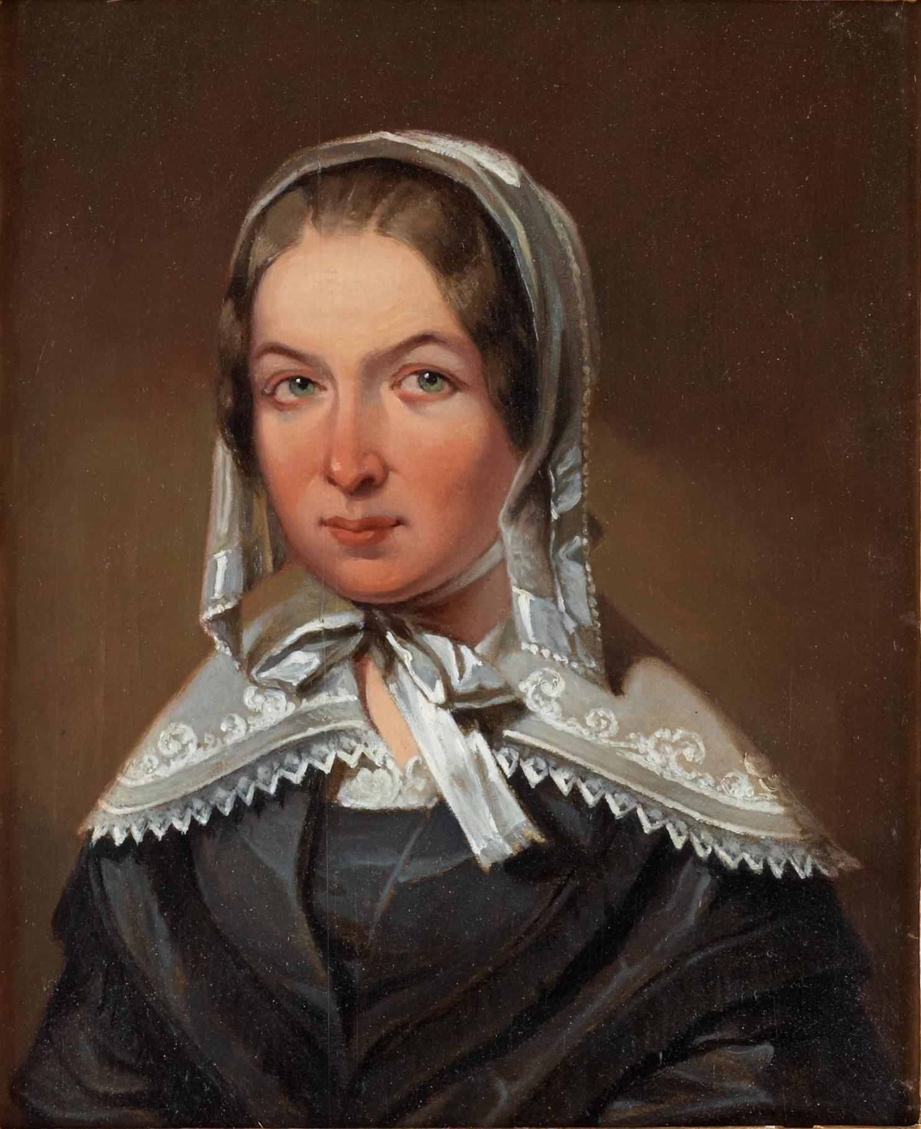
Fredrika Bremer (1801–1865)
En internationellt känd författare och feministisk pionjär.
Familjen var förmögen och satsade mycket på barnens utbildning.
Men barndomen var olycklig.
Moderns principer: barnen skulle få lite mat, inte få veta något om världens ondska och studera mycket.
Döttrarnas utbildning var inriktad på sådant som ansågs viktigt för äktenskap.

Slide 8
Fredrika Bremer (1801–1865)
Bremer debuterade anonymt med novellsamlingen Teckningar utur vardagslivet 1828.
När uppföljaren kom ut blev det allmänt känt att Bremer var författaren.
Därefter skrev hon under eget namn flera romaner.
Bland annat Grannarne som översattes till flera språk och blev en internationell succé.
Tack vare sina internationella framgångar kunde Bremer genomföra flera utlandsresor, bland annat en längre vistelse i USA. Denna resa skildrar hon i boken Hemmen i den nya världen, där hon bland annat kritiserar det amerikanska slaveriet.
Mest känd idag är Bremer för romanen Hertha, en bok som var mycket kontroversiell för sin tid på grund av sina djärva tankar om jämlikhet.
LITTERATURBANKENS SKOLA

